Slide 1
Laboratório 9
Concepção Centrada no Utilizador
Grupo 10
Pedro Silva, 76066
Miguel Cruz, 76102
Inês Santos, 76334
Daniel Trindade, 76349
Testes de usabilidade

Slide 2
Resultados dos testes de usabilidade para cada tarefa
Testes de usabilidade

Slide 3
Testes de Usabilidade 1/6
Criar conta
Atributo: Facilidade em criar conta com pouca experiência
Método de medição: Criar uma conta de aluno para o Aníbal Silva, com o nome de utilizador “presidente”, password “maria”, e como método de contacto o e-mail “belem@presidencia.pt”.
 | Tempo (Medida 1) |  | Erros (Medida 2) |  | Cliques (Medida 3)
 | Aluno | Professor | Aluno | Professor | Aluno | Professor
Actual | 3 minutos | 1 minuto | 3 | 1 | 5 | 3
Aceitável | 2 minutos |  | 1 |  | 3
Objectivo | 1 minuto |  | 0 |  | 3
Ideal | 30 segundos |  | 0 |  | 3
Tecnófobo 1 | 1 minuto 25 segundos |  | 0 |  | 3
Tecnófobo 2 | 1 minuto 12 segundos |  | 1 |  | 4
Médio 1 | 50 segundos |  | 0 |  | 3
Médio 2 | 43 segundos |  | 0 |  | 3
Experiente 1 | 15 segundos |  | 0 |  | 3
Experiente 2 | 17 segundos |  | 0 |  | 3

Slide 4
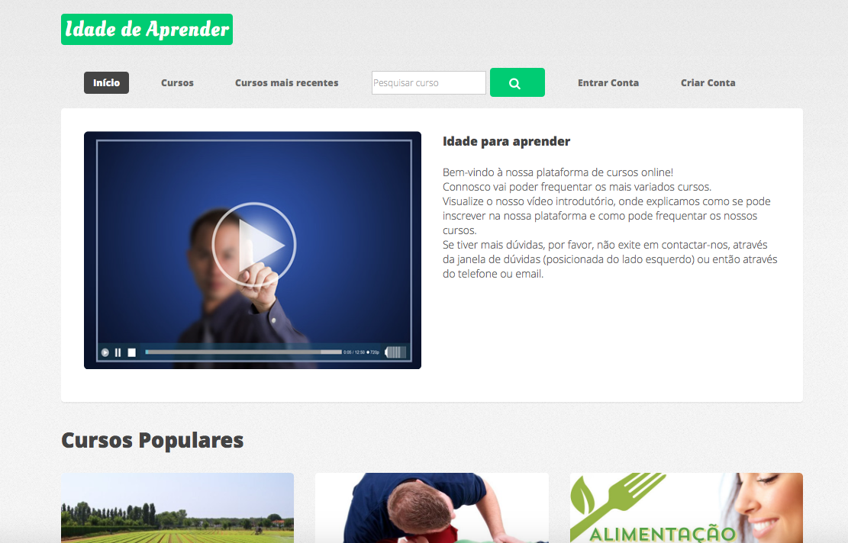
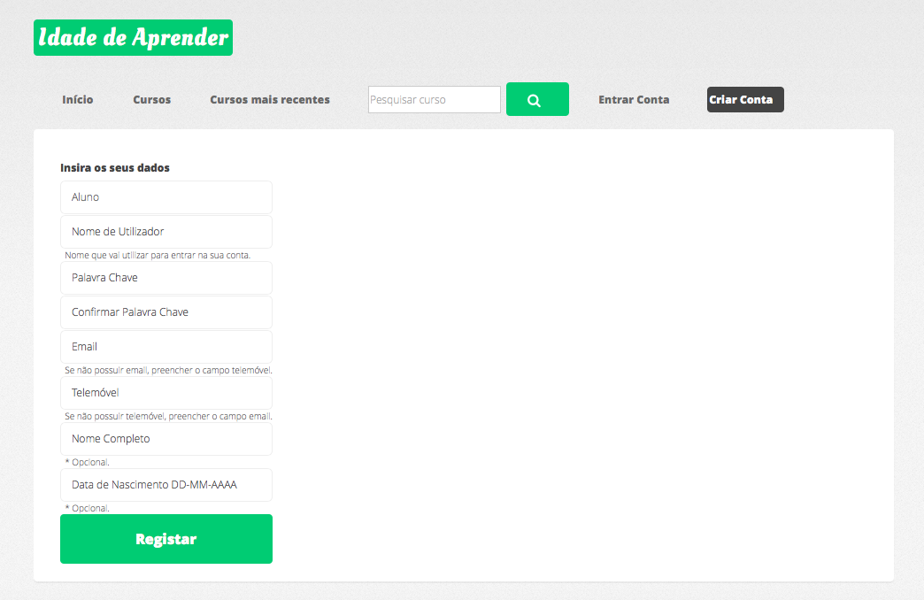
1
2
2

Slide 5
Testes de Usabilidade 2/6
Inscrever no curso
Atributo: Facilidade em inscrever num curso para o frequentar
Método de medição: Estando na página de um curso (por exemplo, Agricultura), clicar no botão “Inscrever no Curso”, excluindo tempo de ler descrições ou ver vídeos de apresentação, tendo em conta que já entrou na sua conta , ou seja, tem o “login” feito.
 | Tempo (Medida 1) |  | Erros (Medida 2) |  | Cliques (Medida 3)
 | Aluno | Professor | Aluno | Professor | Aluno | Professor
Actual | 30 segundos | 20 segundos | 1 | 0 | 2 | 1
Aceitável | 40 segundos |  | 1 |  | 3
Objectivo | 20 segundos |  | 0 |  | 1
Ideal | 10 segundos |  | 0 |  | 1
Tecnófobo 1 | 35 |  | 1 |  | 3
Tecnófobo 2 | 42 |  | 1 |  | 3
Médio 1 | 12 |  | 0 |  | 1
Médio 2 | 25 |  | 1 |  | 3
Experiente 1 | 11 |  | 0 |  | 1
Experiente 2 | 5 |  | 0 |  | 1

Slide 6
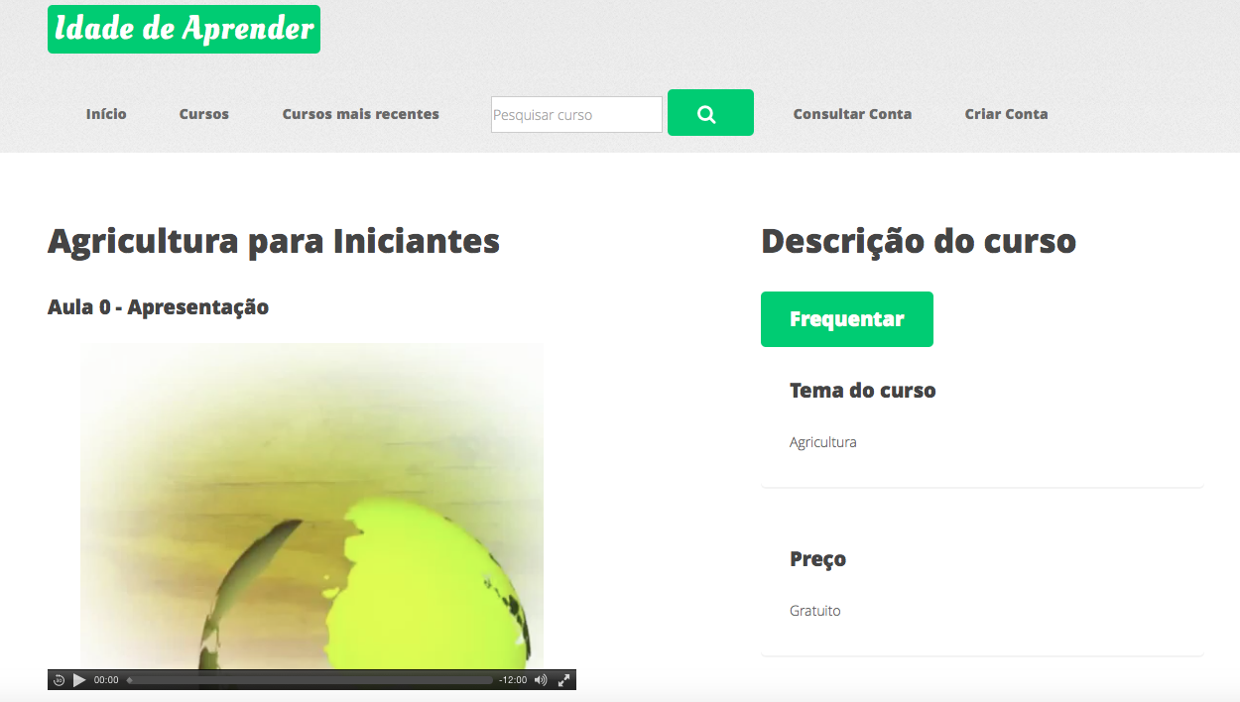

Slide 7
Testes de Usabilidade 3/6
Entrar na conta (login)
Atributo: Facilidade em entrar na conta do utilizador (LOGIN)
Método da Medição: Carregar no botão “Entrar na Conta”, para entrar na sua conta e preencher os campos: “Nome de utilizador” e “Palavra Chave”.
 | Tempo (Medida 1) |  | Erros (Medida 2) |  | Cliques (Medida 3)
 | Aluno | Professor | Aluno | Professor | Aluno | Professor
Actual | 10 segundos | 6 segundos | 1 | 0 | 2 | 2
Aceitável | 30 segundos |  | 3 |  | 2
Objectivo | 15 segundos |  | 0 |  | 2
Ideal | 5 segundos |  | 0 |  | 2
Tecnófobo 1 | 22 |  | 0 |  | 2
Tecnófobo 2 | 17 |  | 1 |  | 4
Médio 1 | 13 |  | 0 |  | 2
Médio 2 | 14 |  | 0 |  | 2
Experiente 1 | 5 |  | 0 |  | 2
Experiente 2 | 6 |  | 0 |  | 2

Slide 8
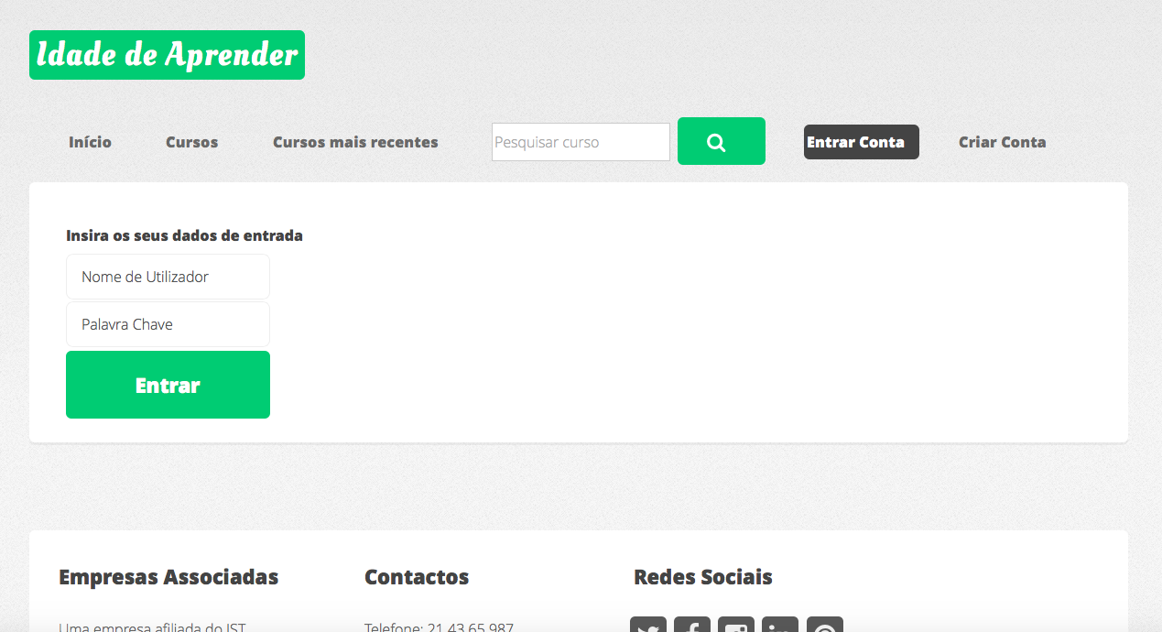
1
2

Slide 9
Testes de Usabilidade 4/6
Pesquisar curso por nome
Atributo: Facilidade em pesquisar um curso pelo nome
Método da Medição: Identificar o local da “Pesquisa por nome” e colocar o nome do curso “Agricultura - Iniciantes” e selecionar no curso que aparece.
 | Tempo (Medida 1) |  | Erros (Medida 2) |  | Cliques (Medida 3)
 | Aluno | Professor | Aluno | Professor | Aluno | Professor
Actual | 10 segundos | 6 segundos | 0 | 0 | 4 | 2
Aceitável | 30 segundos |  | 2 |  | 2
Objectivo | 15 segundos |  | 0 |  | 2
Ideal | 5 segundos |  | 0 |  | 2
Tecnófobo 1 | 12 |  | 1 |  | 3
Tecnófobo 2 | 25 |  | 1 |  | 3
Médio 1 | 13 |  | 0 |  | 2
Médio 2 | 13 |  | 1 |  | 3
Experiente 1 | 4 |  | 0 |  | 2
Experiente 2 | 7 |  | 0 |  | 2

Slide 11
Testes de Usabilidade 5/6
Iniciar visualização do vídeo
Atributo: Facilidade em iniciar a visualização de um vídeo
Método da Medição: Identificar o botão de “Play” e visualizar o conteúdo do vídeo.
 | Tempo (Medida 1) |  | Erros (Medida 2) |  | Cliques (Medida 3)
 | Aluno | Professor | Aluno | Professor | Aluno | Professor
Actual | 15 segundos | 10 segundos | 0 | 0 | 1 | 1
Aceitável | 30 segundos |  | 2 |  | 2
Objectivo | 15 segundos |  | 0 |  | 1
Ideal | 5 segundos |  | 0 |  | 1
Tecnófobo 1 | 46 |  | 3 |  | 2
Tecnófobo 2 | 50 |  | 3 |  | 3
Médio 1 | 37 |  | 2 |  | 3
Médio 2 | 22 |  | 1 |  | 2
Experiente 1 | 6 |  | 0 |  | 1
Experiente 2 | 12 |  | 1 |  | 1

Slide 13
Testes de Usabilidade 6/6
Ver perfil da conta
Atributo: Facilidade em visualizar o perfil da sua conta.
Método da Medição: Identificar o botão de “Consultar Conta” e visualizar o seu perfil.
 | Tempo (Medida 1) |  | Erros (Medida 2) |  | Cliques (Medida 3)
 | Aluno | Professor | Aluno | Professor | Aluno | Professor
Actual | 15 segundos | 10 segundos | 0 | 0 | 1 | 1
Aceitável | 30 segundos |  | 2 |  | 2
Objectivo | 15 segundos |  | 0 |  | 1
Ideal | 5 segundos |  | 0 |  | 1
Tecnófobo 1 | 18 |  | 1 |  | 3
Tecnófobo 2 | 8 |  | 0 |  | 1
Médio 1 | 3 |  | 0 |  | 1
Médio 2 | 9 |  | 0 |  | 1
Experiente 1 | 3 |  | 0 |  | 1
Experiente 2 | 4 |  | 0 |  | 1

Slide 14
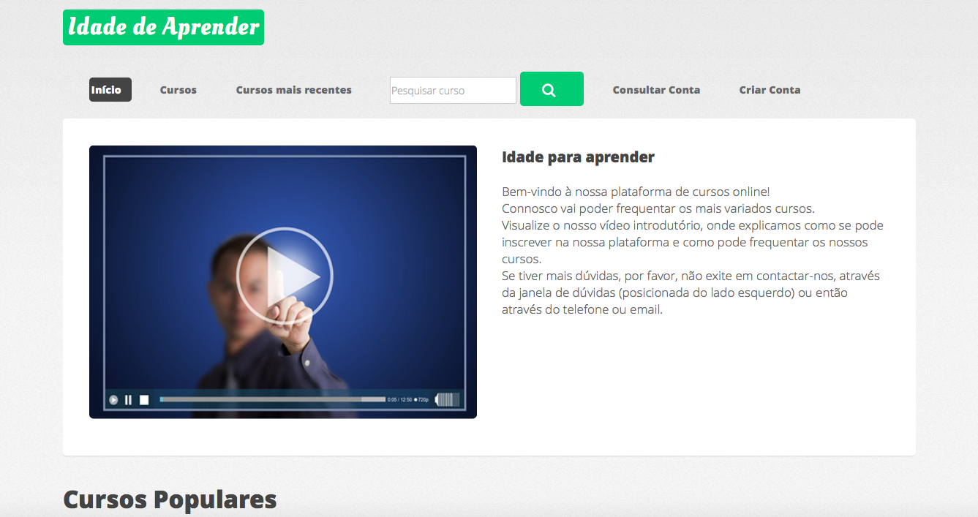
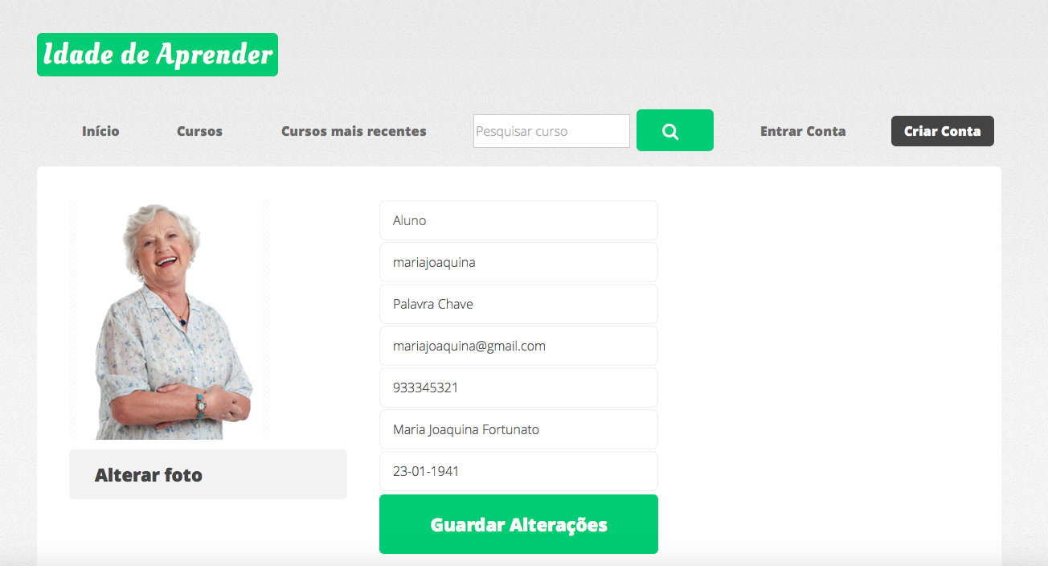
1
2

Slide 15
Testes de Usabilidade
Algumas críticas feitas
O botão de play perde-se no resto dos elementos gráficos. Deve ficar no centro do vídeo, provavelmente com uma etiqueta de texto associada (“Ver vídeo”).
Indicar o vídeo da aula com uma legenda, para não se confundir com uma imagem.
As breadcrumbs não têm o efeito esperado e chegam a distrair.
Frequentar curso deve tornar-se Inscrever no curso.
Na página de perfil, assinalar campos obrigatórios e opcionais, como a fotografia.
Terminar sessão é mais familiar do que Sair da conta.
O atributo Publicado dos cursos e aulas deve ser Visível ao público.

